Slide 1
进度报告八

Slide 2
概述
解决了tmux开多个会话的问题
解决了部分网络训练时间过长的问题，训练时间较短一个小时
在DGA任务的基础上，
完成了集成学习的复现（深度学习网络）
将之前的两个网络进行调整训练，
对DARTS进行训练（少了搜索）
DNS隧道检测
以综述A comprehensive survey on DNS tunnel detection为主

Slide 3
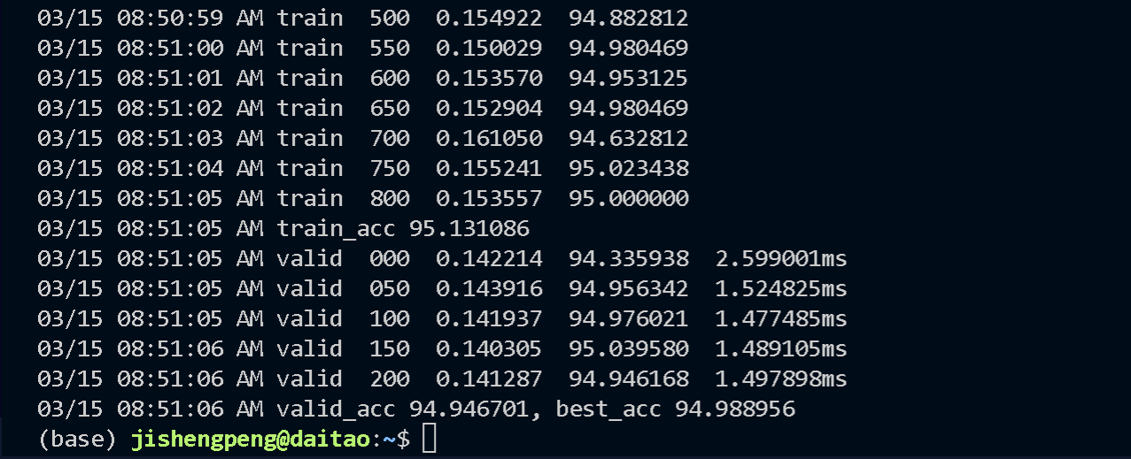
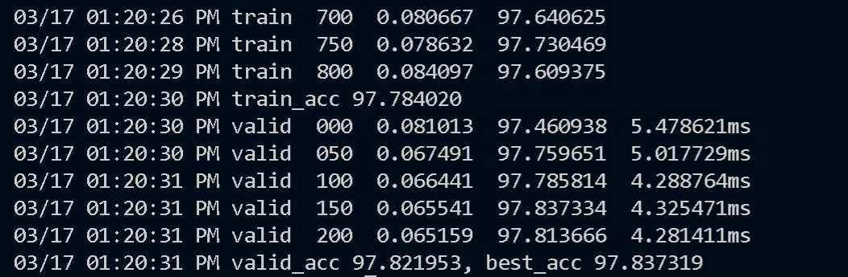
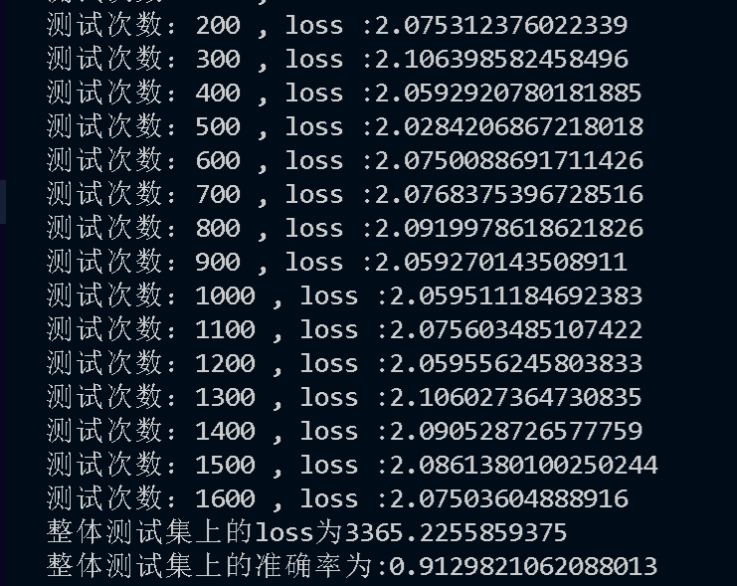
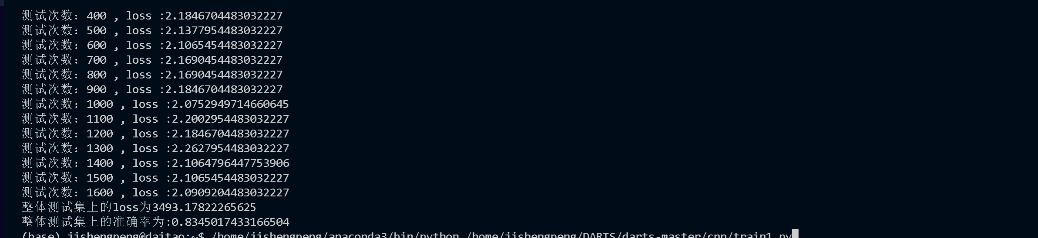
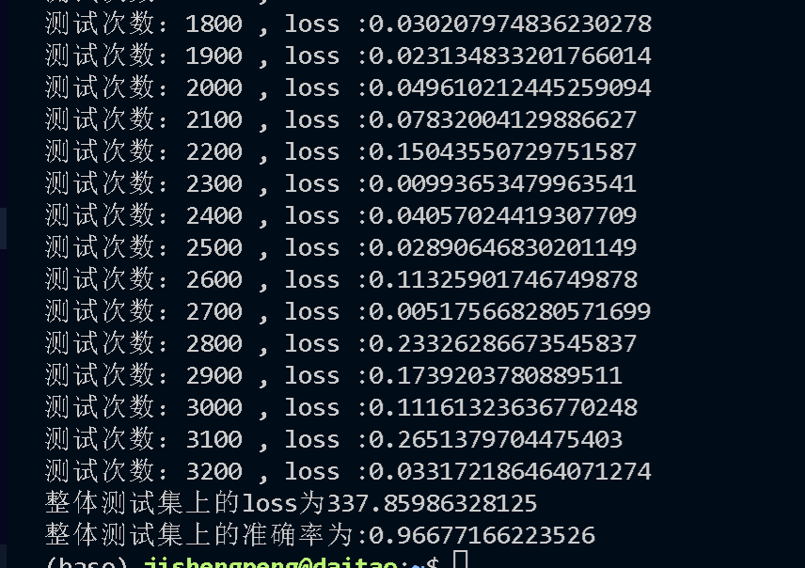
训练结果对比
1.DARTS: 94.94%->97.82%
2.CCFB:（LSTM） 96.67%
3.CCFC:（集成学习）91.29%
4.CCFC：Bilstm+attention 83.45%

Slide 4
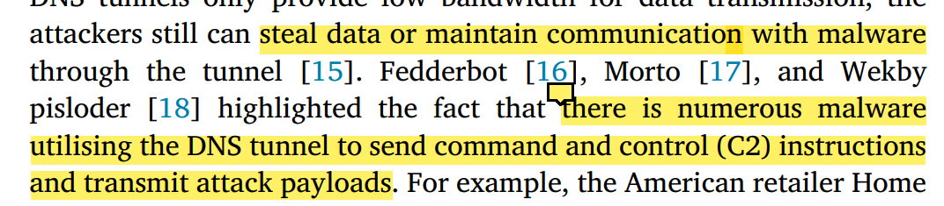
A comprehensive survey on DNS tunnel detection
问题一：Definition
DNS隧道是一种隧道技术，以DNS协议为基础。它利用了DNS查询过程，并将数据封装在DNS查询/响应包中，在发送方和接收方之间建立一个专有的隧道，用于传输通信。
问题二：why choose DNS
1.the DNS is not intended for data transmission
2.the configuration of the firewall, that allows the user datagram protocol(UDP) 53 port data
3.without the need for tight security strategies
问题三：damage

Slide 5
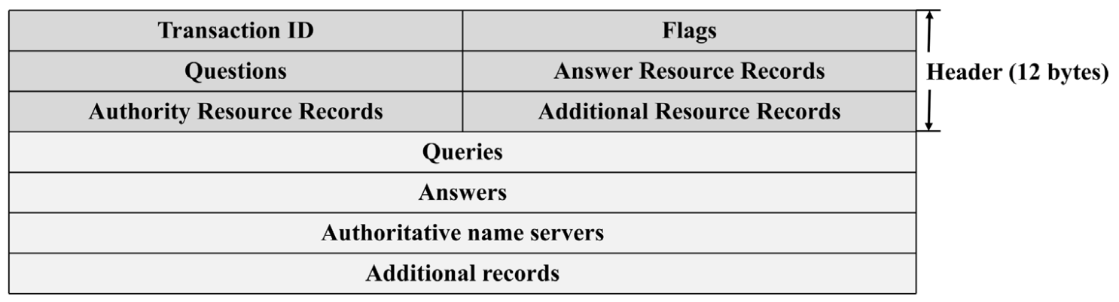
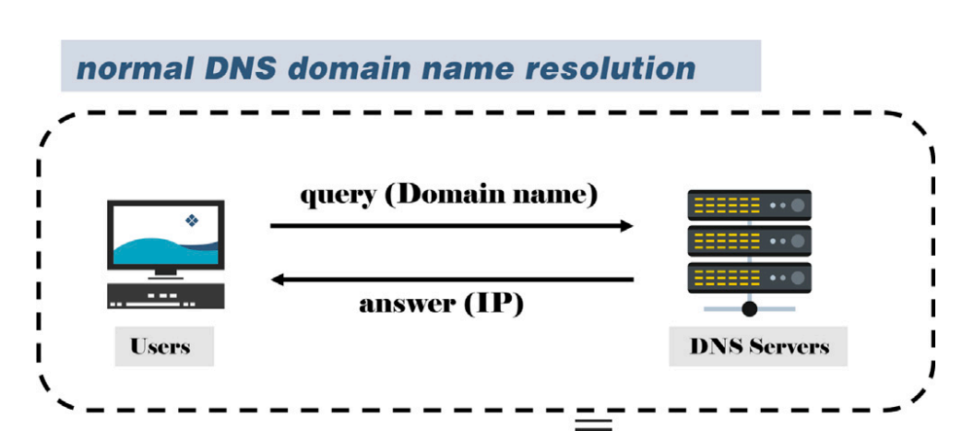
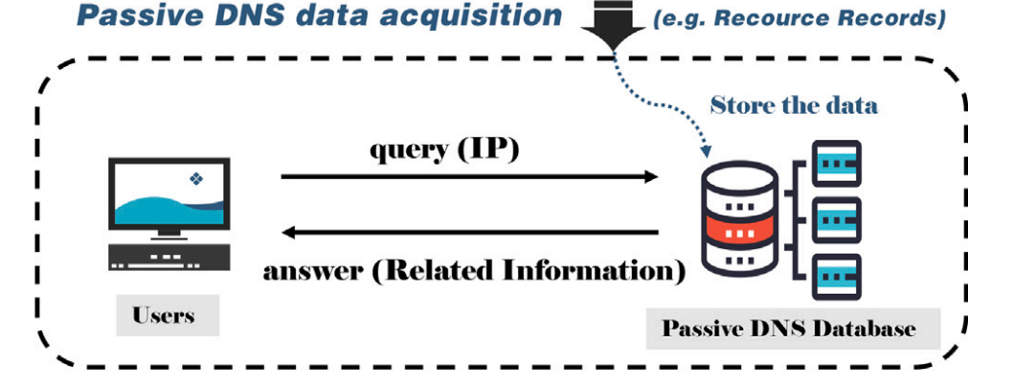
A comprehensive survey on DNS tunnel detection
问题四：DNS的背景
1.一个分布式的数据库系统，实现域名和ip的映射
2.两种查询方式：迭代式查询和递归查询
3. The DNS messages format（Answer）
问题五：Passive DNS
被动式传感器通常安装在递归的DNS服务器上，从网络接口捕获从网络接口捕获原始数据包。普通用户获得通过DNS查询获得特定域名的相关资源记录。

Slide 6
A comprehensive survey on DNS tunnel detection
问题六：三个确定
（DNS隧道的类型因数据封装方法不同而不同。）
most researchers have focused on DNS tunnelling using domain name fields to encapsulate data
2.包级别的隧道检测（流级别）
3. 隧道通信方式relay mode。（direct connection mode）

Slide 7
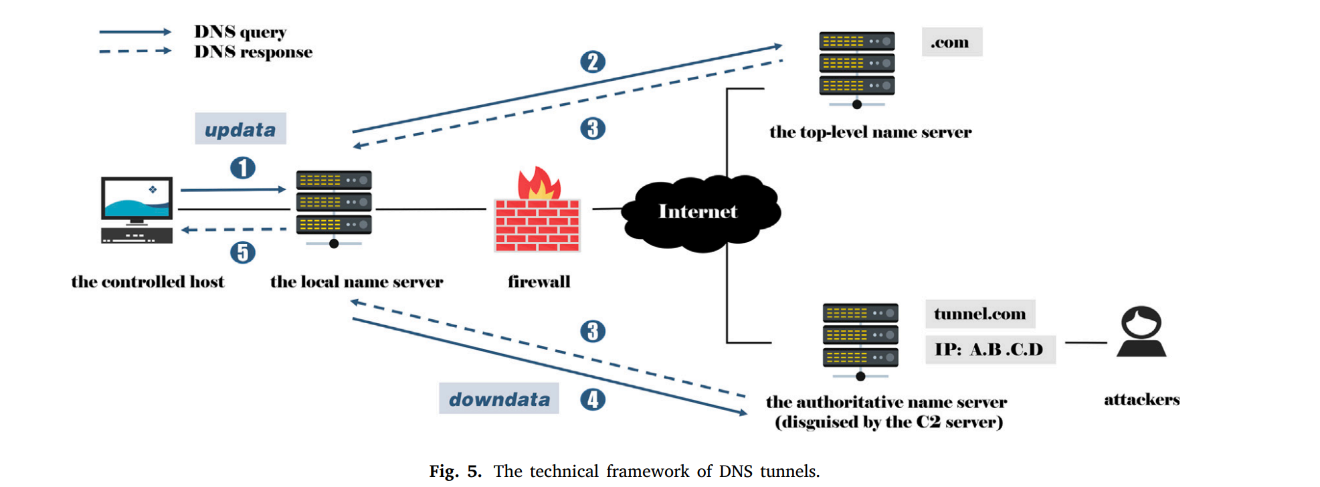
问题七：The detailed data communication process
1.受控主机将上传的数据构建成DNS查询中要求的子域名称，如''updata.tunnel. com'，然后将其发送到本地服务器。
2.由于有缓存，本地名称服务器一般会直接询问的IP地址。名为tunnel.com的权威名称服务器的IP地址，它是由C2服务器伪装的。
3. .com名称服务器将伪装的权威名称服务器的IP（A.B.C.D）发送给本地DNS服务器。
4.本地DNS服务器向该IP地址发送一个updata.tunnel.com的查询。然后，C2主站可以从精心构建的数据包中提取更新数据。
5. C2 master将几个命令控制指令作为downdata发送回本地名称服务器，方法是将它们封装在DNS响应包中。
6.因此建立双方通道

Slide 8
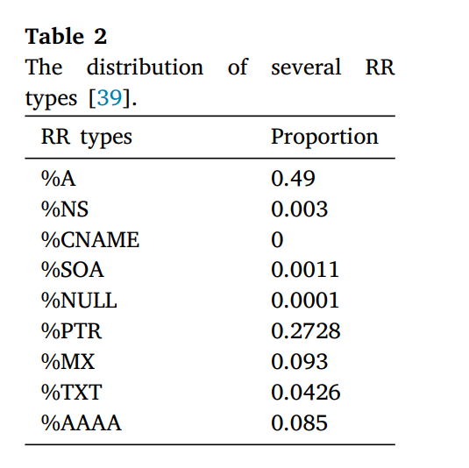
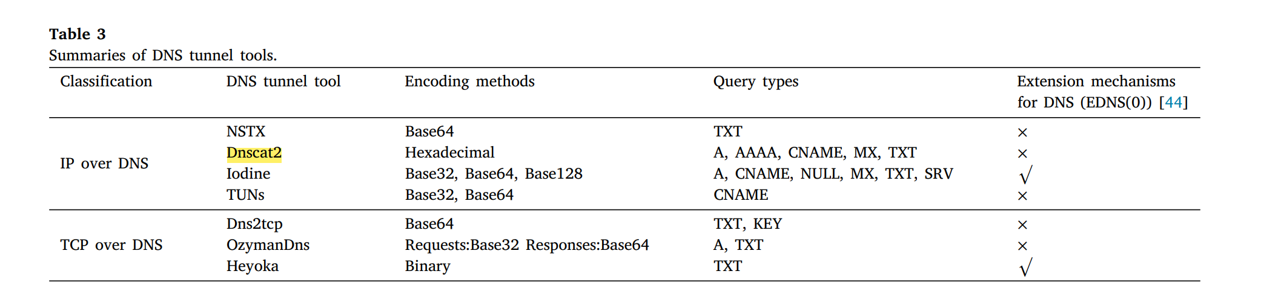
问题八：DNS tunnel tools
不同的隧道工具生成的数据具有较大的不同，对后续的分类会有较大的影响（后续还得实际操作看）

Slide 9
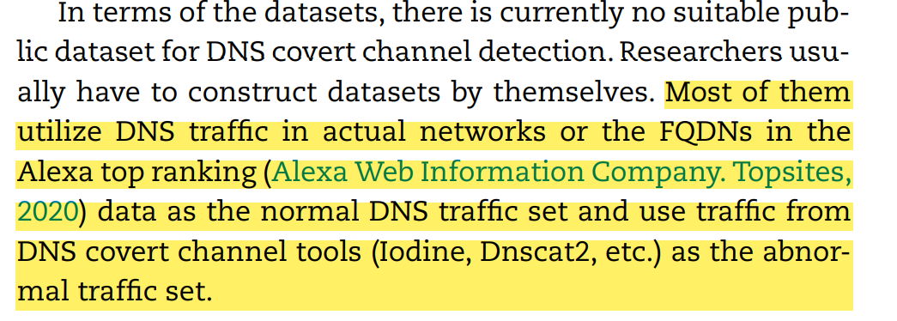
问题九：关于现有的方法的数据集（不是很能理解）
良性数据采用的是Alexa域名？分类的准确率都很高99.9%

